Slide 1

Miteinander statt nebeneinander! –
Wo geht das?
Die Rolle Sozialer Orte als Infrastruktur des Zusammenhalts.
Ljubica Nikolic (Georg-August-Universität Göttingen)
Sommerempfang des Kreises Schleswig-Flensburg, 28.06.2019, Schleswig

Slide 2
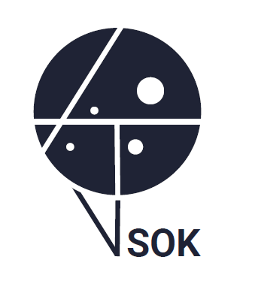
Gliederung
Wie entsteht sozialer Zusammenhalt – Miteinander?
Wie weit reicht das Zusammengehörigkeitsgefühl?
Was lässt den Kitt bröckeln?
Soziale Orte – Infrastruktur für das Miteinander sowie für Inklusion
Das Soziale-Orte-Konzept SOK
BMBF-Projekt (2017-2020)
Ljubica Nikolic, Miteinander statt nebeneinander – Soziale Orte, Sommerfest des Kreises Schleswig-Flensburg, 28.06.2019, Schleswig

Slide 3
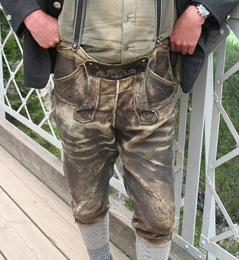
1)Wie entsteht Sozialer Zusammenhalt – Miteinander?
Bildquelle: https://pixabay.com/de/photos
Ljubica Nikolic, Miteinander statt nebeneinander – Soziale Orte, Sommerfest des Kreises Schleswig-Flensburg, 28.06.2019, Schleswig

Slide 4
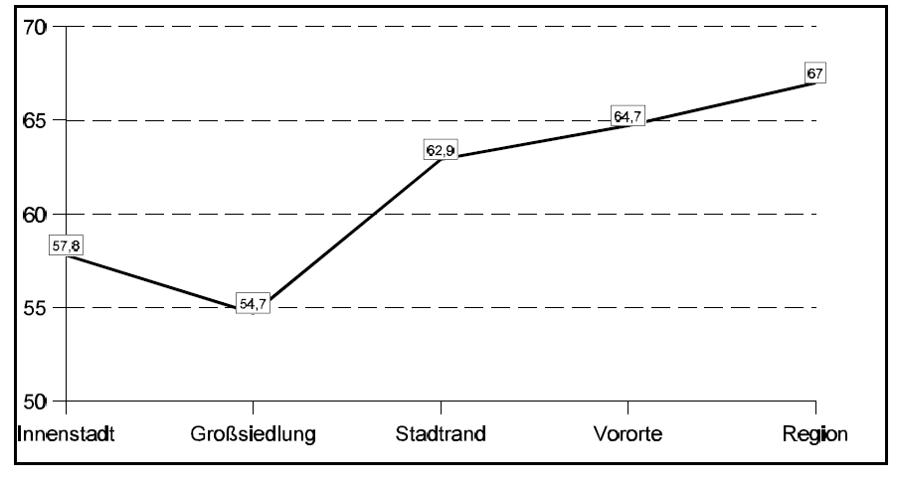
1)Wie entsteht Sozialer Zusammenhalt – Miteinander?
Netzwerkdichte in Prozent nach Wohnort am Beispiel der Stadt Halle
(Petermann 2001)
Bildquelle: https://www2.soziologie.uni-halle.de/publikationen/pdf/0102.pdf
Ljubica Nikolic, Miteinander statt nebeneinander – Soziale Orte, Sommerfest des Kreises Schleswig-Flensburg, 28.06.2019, Schleswig

Slide 5







1)Wie entsteht Sozialer Zusammenhalt – Miteinander?
Soziale Redundanz, was ist das?
Beate
Max
Bildquelle alle Icons außer Feuerwehr: https://icon-icons.com/de/symbol; Feuerwehr-Icon: https://pixabay.com/de/photos
Ljubica Nikolic, Miteinander statt nebeneinander – Soziale Orte, Sommerfest des Kreises Schleswig-Flensburg, 28.06.2019, Schleswig

Slide 6
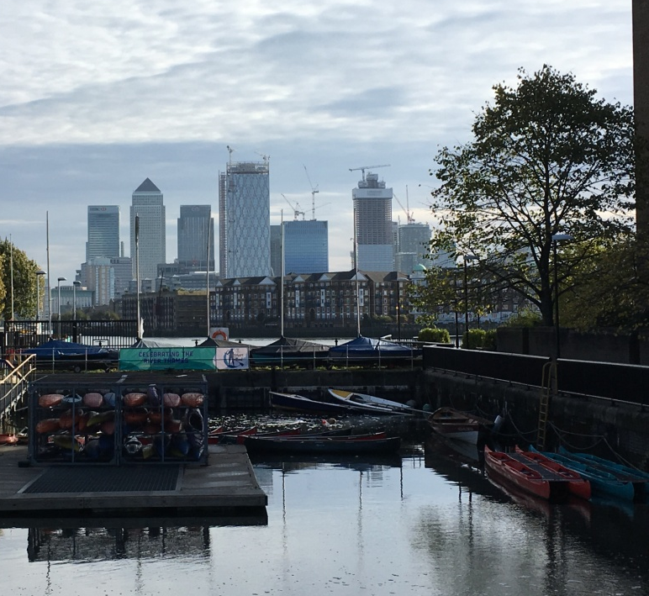
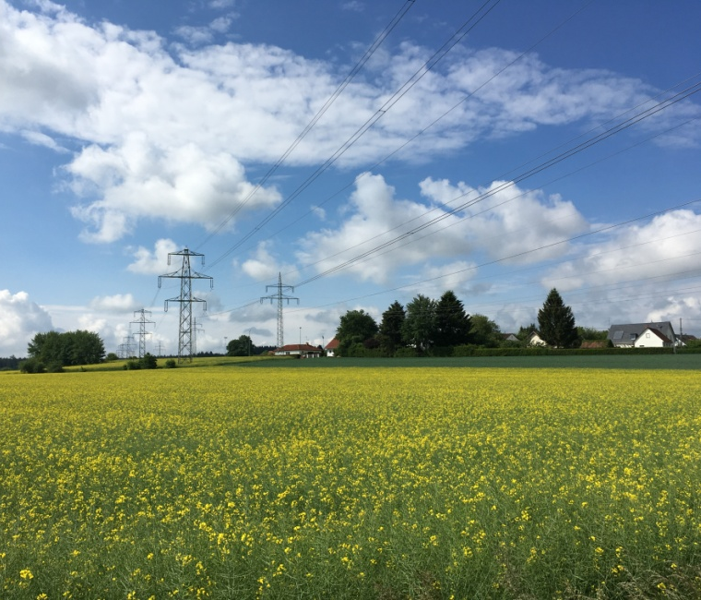

1)Wie entsteht Sozialer Zusammenhalt – Miteinander?
Netzwerkdichte versus Zusammensetzung der sozialen Netzwerke in Stadt und Land (Petermann 2001)
Beate
Chantall
Max
Kevin
Bildquelle: Hintergrund, eigene Darstellung; Icons, https://icon-icons.com/de/symbol
Freunde
Familie
Nachbarn
Kollegen
Ljubica Nikolic, Miteinander statt nebeneinander – Soziale Orte, Sommerfest des Kreises Schleswig-Flensburg, 28.06.2019, Schleswig

Slide 7

1)Wie entsteht Sozialer Zusammenhalt – Miteinander?
Mahalle:
„[…] ist ein wichtiges Wort, man braucht nicht viel mehr. Mahalle, […] bedeutet, man kümmert sich, man passt auf. Man ist einfach da für die Menschen hier. Was soll man auch machen, das sind die Menschen, die man jeden Tag sieht, wie Spiegelbilder.“ (Vogelsang 2017, S. 23)
„Mahalle ist eine Haltung, die innere Einstellung zum Ort, an dem man lebt. Mahalle bedeutet, dass niemand für sich ist, sondern einer unter vielen.“ (Vogelsang 2017, S. 12)
Bildquelle: https://pixabay.com/de/photos
Ljubica Nikolic, Miteinander statt nebeneinander – Soziale Orte, Sommerfest des Kreises Schleswig-Flensburg, 28.06.2019, Schleswig

Slide 8
1)Wie entsteht Sozialer Zusammenhalt – Miteinander?
Kategorien sozialen Zusammenhalts:
(Petermann 2001)
emotionale Hilfeleistung
instrumentelle Unterstützung
Geselligkeit
einfache Nachbarschaftshilfe
umfangreichere Mitarbeit
Bildquelle: https://pixabay.com/de/photos
Ljubica Nikolic, Miteinander statt nebeneinander – Soziale Orte, Sommerfest des Kreises Schleswig-Flensburg, 28.06.2019, Schleswig

Slide 9




1)Wie entsteht Sozialer Zusammenhalt – Miteinander?
Die Stufen des Kennenlernens: Eva Barlösius (2018)
Man erkennt sich
Man kennt sich
Man kennt sich namentlich
Man kennt sich familienbiografisch
Ljubica Nikolic, Miteinander statt nebeneinander – Soziale Orte, Sommerfest des Kreises Schleswig-Flensburg, 28.06.2019, Schleswig
Bildquelle: https://icons8.de; https://www.heilig-geist.de,

Slide 10
1)Wie entsteht Sozialer Zusammenhalt – Miteinander?
Wie viele Menschen kennt jeder gut genug für:
(Petermann 2001)
emotionale Hilfeleistung
instrumentelle Unterstützung
Geselligkeit >
Das gilt für Stadt- und Landbewohner gleichermaßen!
Bildquelle: https://pixabay.com/de
Ljubica Nikolic, Miteinander statt nebeneinander – Soziale Orte, Sommerfest des Kreises Schleswig-Flensburg, 28.06.2019, Schleswig

Slide 11
1)Wie entsteht Sozialer Zusammenhalt – Miteinander?
„Echte“ Bindungen / Beziehungen / Netzwerke entstehen durch:
    Räumliche Nähe
    Kontakte
    Zeit
Bildquelle: https://icons8.de
Ljubica Nikolic, Miteinander statt nebeneinander – Soziale Orte, Sommerfest des Kreises Schleswig-Flensburg, 28.06.2019, Schleswig

Slide 12
2)Wie weit reicht das Zusammengehörigkeitsgefühl?
Reichweite des Zusammenhalts
Individuum
Nachbarschaft
Gemeinde
Dorf
Landkreis
Bundesland
Deutschland
Ljubica Nikolic, Miteinander statt nebeneinander – Soziale Orte, Sommerfest des Kreises Schleswig-Flensburg, 28.06.2019, Schleswig

Slide 13
2)Wie weit reicht das Zusammengehörigkeitsgefühl?
Individuum
Reichweite des Zusammenhalts
Nachbarschaft
Jürgen Wiebicke (2017): „Die Antwort auf die Globalisierung ist das Dorf.“(Pos.234)
„Obwohl das Gleiche gemeint ist, klingt es mir zu technisch, wenn statt Dorf Netzwerk gesagt wird. Aber genau darum geht es, die eigenen Netze erst einmal dorthin auszuwerfen, wo Menschen mindestens die Postleitzahl schon einmal gemeinsam haben.“ (Pos. 254)
Dorf
Ljubica Nikolic, Miteinander statt nebeneinander – Soziale Orte, Sommerfest des Kreises Schleswig-Flensburg, 28.06.2019, Schleswig

Slide 14
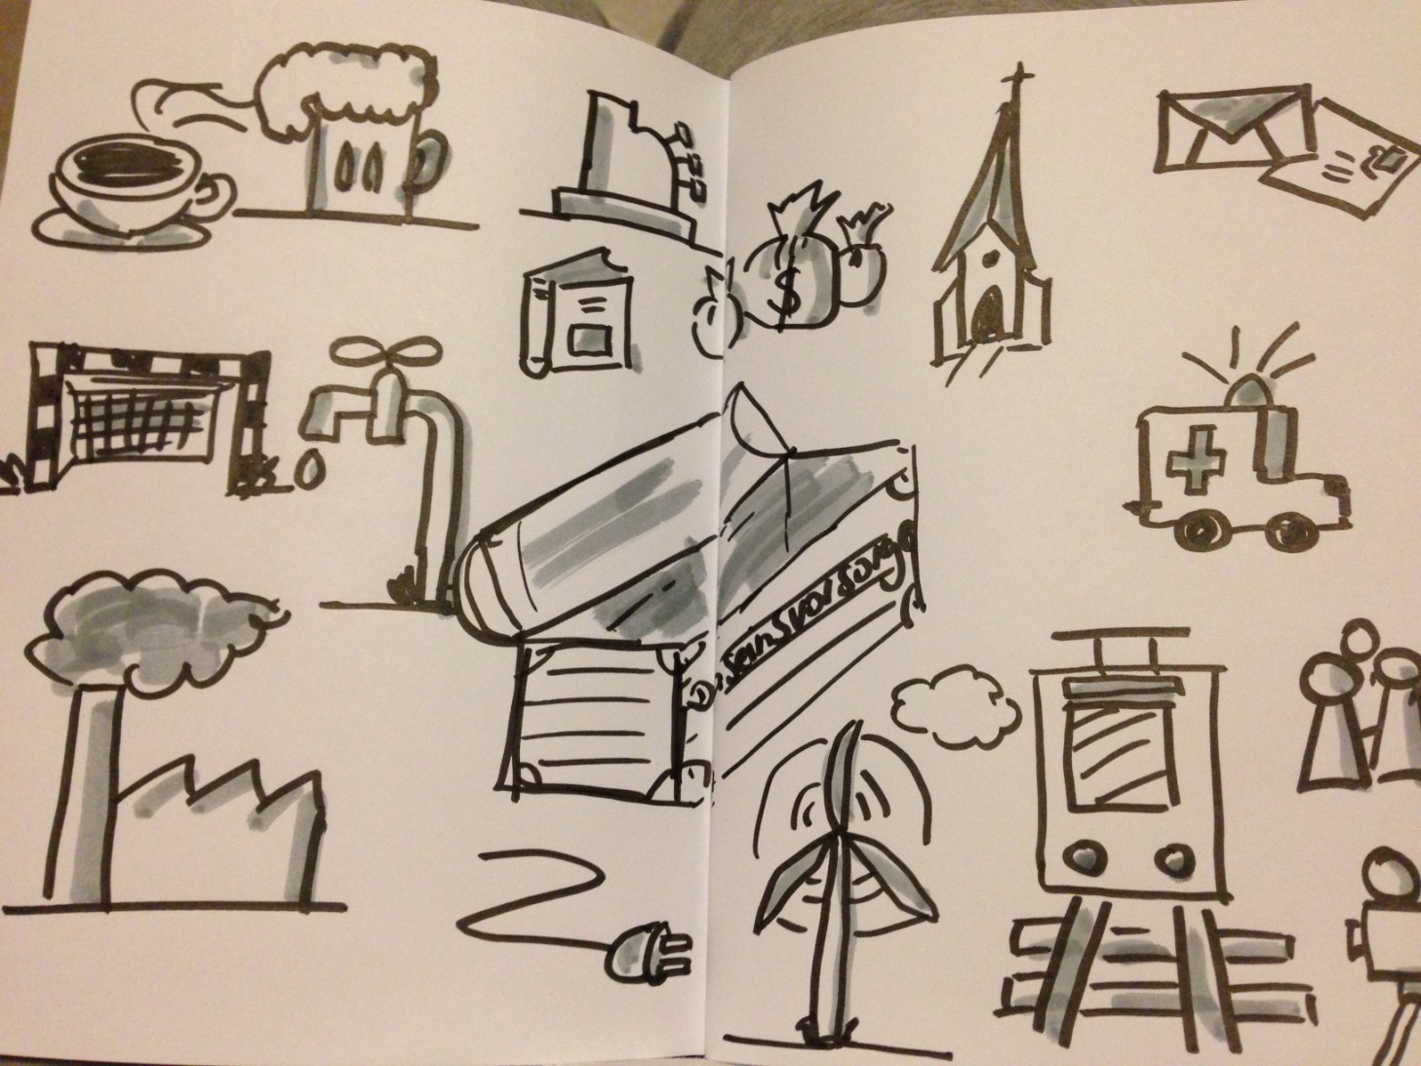
3)Was lässt den Kitt bröckeln?
Verlust von Orten der Kommunikation und damit auch von Orten der Inklusion!
Bildquelle: eigene Darstellung
Ljubica Nikolic, Miteinander statt nebeneinander – Soziale Orte, Sommerfest des Kreises Schleswig-Flensburg, 28.06.2019, Schleswig

Slide 15
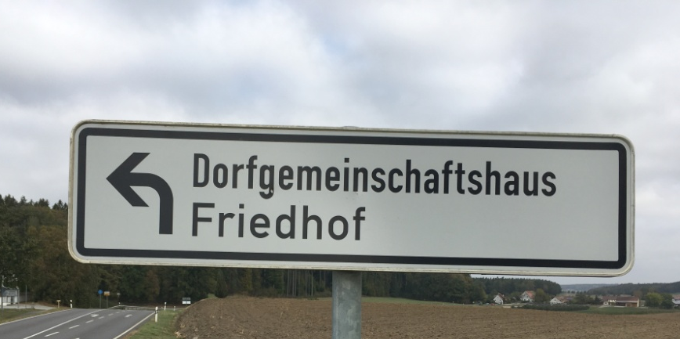
3)Was lässt den Kitt bröckeln?
Fehlt es an Daseinsvorsorgeleistungen, dann mangelt es auch an Orten der Begegnung und Kommunikation im öffentlichen Raum.
Lokale Trägergruppen und Milieus des Engagements, die sozialen Zusammenhalt produzieren, gehen verloren.
Sozialer Zusammenhalt wird vor Ort konkret.
Bildquelle: Tobias Bringmann privat
Ljubica Nikolic, Miteinander statt nebeneinander – Soziale Orte, Sommerfest des Kreises Schleswig-Flensburg, 28.06.2019, Schleswig

Slide 16
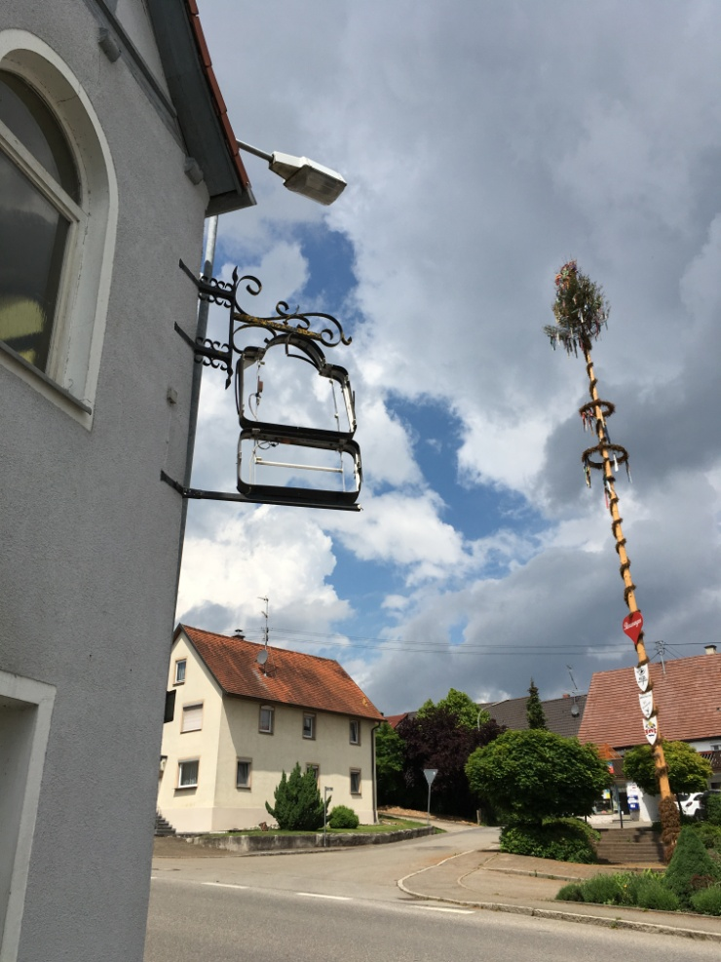
4) Soziale Orte
Soziale Orte sind „Third Places“, gemeinschaftlich nutzbarer öffentlicher Raum – völlig unabhängig vom Zuhause und dem Arbeitsplatz,
sind Orte der Begegnung und Kommunikation,
ermöglichen die Aushandlung des ortsüblichen Konsensus sowie die Entwicklung von Kooperationen – alles Basis von Zusammengehörigkeitsgefühl und sozialer Bindung,
entstehen aber auch durch gemeinsame Aktionen, ein gemeinsames Ziel oder geteilte Visionen.
Soziale Orte können daher auch durchaus als Prozess verstanden werden.
Bildquelle: Tobias Bringmann privat
Ljubica Nikolic, Miteinander statt nebeneinander – Soziale Orte, Sommerfest des Kreises Schleswig-Flensburg, 28.06.2019, Schleswig

Slide 17
4) Soziale Orte
Voraussetzungen:
Das Vorhandensein und das Vorhalten öffentlicher Infrastruktur (in der Fläche),
eine öffentliche Verwaltung, die offen ist für partizipative Prozesse und innovative Kooperationen,
überdurchschnittlich engagierte und innovationsfähige Akteure,
die Möglichkeit, nicht nur ein Projekt, sondern ein Prozess zu sein
überregionale Aufmerksamkeit und Einbindung.
Ljubica Nikolic, Miteinander statt nebeneinander – Soziale Orte, Sommerfest des Kreises Schleswig-Flensburg, 28.06.2019, Schleswig

Slide 18
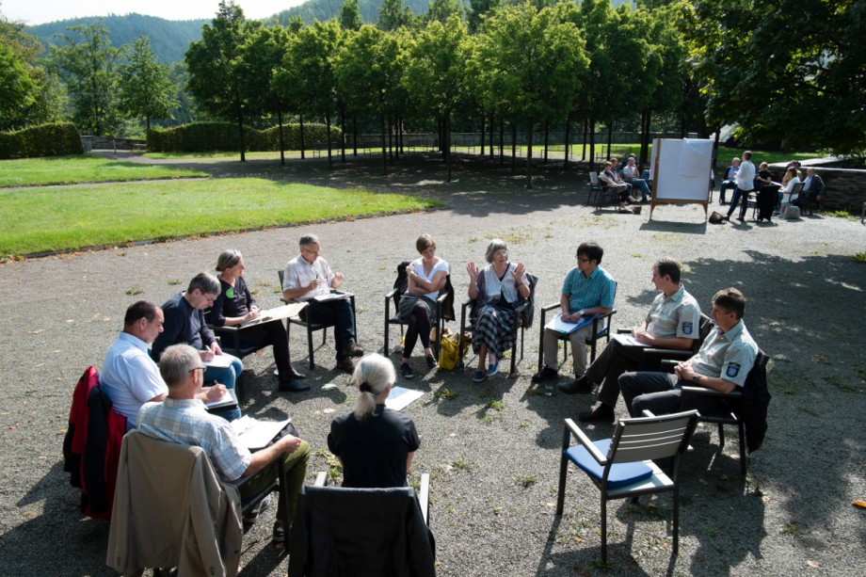
4) Soziale Orte
Motivator oder Katalysator
Die Akteur-Trias:
Verwaltung
Wirtschaft
Zivilgesellschaft
Raum- oder Ressourcengeber
Promoter
Ljubica Nikolic, Miteinander statt nebeneinander – Soziale Orte, Sommerfest des Kreises Schleswig-Flensburg, 28.06.2019, Schleswig

Slide 19
5)Das Soziale-Orte-Konzept
betrachtet Gemeinden – im Gegensatz zum ZOK – nicht rein formal, sondern auf den sozialen Zusammenhalt fokussiert.
sucht nach Resilienz, Selbstwirksamkeit und lebendigen Gemeinschaften, statt eines Mapping von Verlust- und Gewinnregionen.
möchte dabei der Entstehung Sozialer Orte, das Beliebige nehmen und ihren Bestand durch Verstätigung und Institutionalisierung gewährleisten.
untersucht, welcher Impulsgeber und Motoren es bedarf und welche Rahmenbedingungen geschaffen werden müssen.
Die Institutionalisierung Sozialer Orte, ist das Gegenprogramm zur Absiedlung und Entleerung ländlicher Räume.
Ljubica Nikolic, Miteinander statt nebeneinander – Soziale Orte, Sommerfest des Kreises Schleswig-Flensburg, 28.06.2019, Schleswig

Slide 20


6)BMBF-Projekt (2017/2020)
Das Soziale-Orte-Konzept.
Neue Infrastrukturen für gesellschaftlichen Zusammenhalt.
Projektpartner:
Prof. Dr. Claudia Neu
Prof. Dr. Berthold Vogel
Landkreise Waldeck-Frankenberg (Hessen) und Saalfeld-Rudolstadt (Thüringen)
Forschungsschwerpunkt: Wahrnehmung und Produktion von gesellschaftlichem Zusammenhalt. Insbesondere unter dem Aspekt wachsender sozial-räumlicher Ungleichheit
Ljubica Nikolic, Miteinander statt nebeneinander – Soziale Orte, Sommerfest des Kreises Schleswig-Flensburg, 28.06.2019, Schleswig

Slide 21
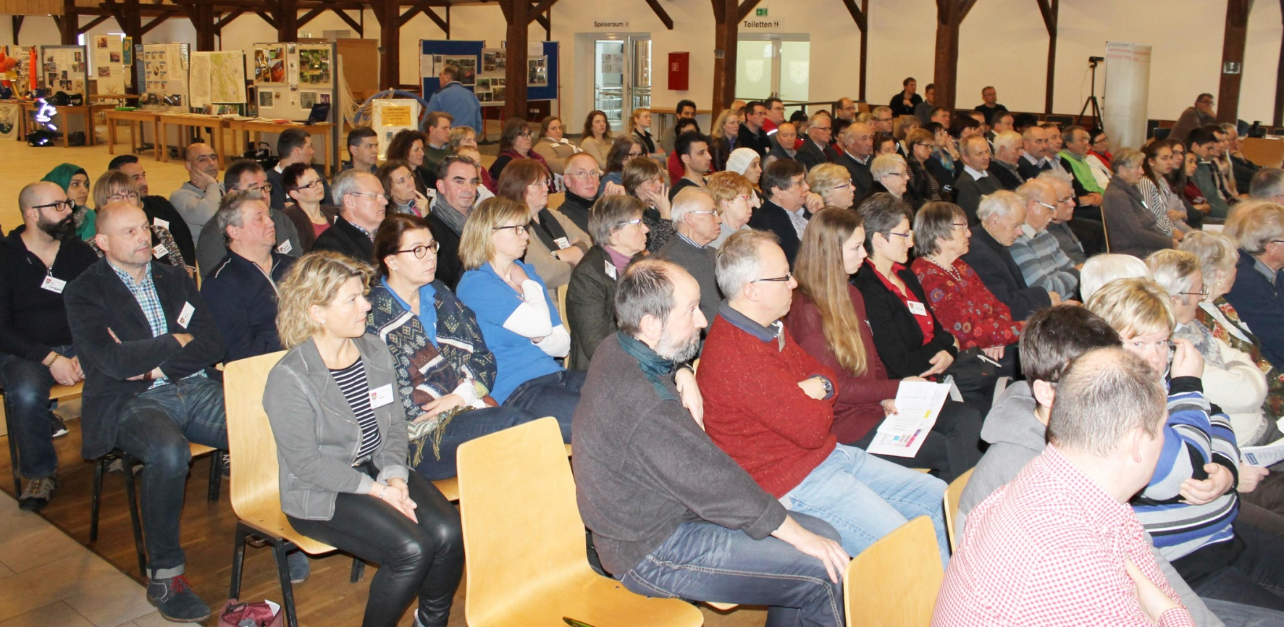
6)BMBF-Projekt (2017/2020)
Diemelstadt:
Bildquelle: Bürgermeister Diemelstadt Elmar Schröder
Ljubica Nikolic, Miteinander statt nebeneinander – Soziale Orte, Sommerfest des Kreises Schleswig-Flensburg, 28.06.2019, Schleswig

Slide 22
6)BMBF-Projekt (2017/2020)
Allen Erhebungsorten gemein ist:
Bewusste Auseinandersetzung mit dem demografischen Wandel
Akteure aus Verwaltung, Zivilgesellschaft, Kirche und, noch zögerlich, Privatwirtschaft sind vernetzt
Agieren meist nach Bottom-up-Prinzip
Prozesse aktivieren nach dem Vorsorge- statt nach Feuerwehrprinzip
Die Ortschaften haben ihr Thema gefunden
Die Angebote sind offen und divers
Ljubica Nikolic, Miteinander statt nebeneinander – Soziale Orte, Sommerfest des Kreises Schleswig-Flensburg, 28.06.2019, Schleswig

Slide 23
Herzlichen Dank für Ihre Aufmerksamkeit!
Bildquelle: https://pixabay.com/de/photos
Ljubica Nikolic, Miteinander statt nebeneinander – Soziale Orte, Sommerfest des Kreises Schleswig-Flensburg, 28.06.2019, Schleswig

Slide 24
Literatur
Barlösius, E. (2018): Dörflichkeit? Theoretische und empirische Reflexionen über einen heterodoxen Begriff, in: Barlösius, E. / Neu, C. (Hrsg.) Zeitschrift für Agrargeschichte und Agrarsoziologie 66. Jg / Heft 2 / 2018 Themenschwerpunk Dörflichkeit und Ländlichkeit, Frankfurt am Main, S. 55 – 68
Brauer, K. (2015): Bowling mit Wölfen - Rurale Gemeinden zwischen demographischem Untergang und (sozial-)kapitaler Zukunft, in: Fachinger, U. / Künemund, H. (Hrsg.): Gerontologie und ländlicher Raum, Springer VS, Wiesbaden, S. 45 - 74
Bruchmann, A. (2018): Lasst sie nachts ins Büro, in: DIE ZEIT, 23.5.2018
Hansen, D. (2018): Mittagsstunde. Penguin Verlag in der Verlagsgruppe Random House GmbH, München, 5. Auflage
Kersten, J. / Neu, C. / Vogel, B. (2015): Wettbewerb der Ideen in den Regionen, WISO Diskurs, Friedrich Ebert Stiftung (Hrsg.), Bonn
Kersten, J. / Neu, C. / Vogel, B. (2017): Das Soziale-Orte-Konzept – Ein Beitrag zur Politik des sozialen Zusammenhalts, in: Schink, A. (Hrsg.), UPR Zeitschrift für Wissenschaft und Praxis 2/2017, Heidelberg, Alfeld, Leine, München, S. 50 - 56
Kühne, F. (2012): Keine E-Mail für dich – Warum wir trotz Facebook & Co. vereinsamen, Tag & Nacht Verlag, Köln
Macdonald, Sh. (2012): Du schon wieder, in: Institut für Auslandsbeziehungen (Hrsg.), Kulturaustausch Ausgabe 11/2012, Stuttgart, S. 24 – 25
Müller-Hilmer, R. / Gagné, J. (2018): Was verbindet, was trennt die Deutschen? Hans-Böckler-Stiftung (Hrsg.), Düsseldorf https://www.boeckler.de/pdf/p_fofoe_report_002_2018.pdf [19.11.2018]
Ljubica Nikolic, Miteinander statt nebeneinander – Soziale Orte, Sommerfest des Kreises Schleswig-Flensburg, 28.06.2019, Schleswig

Slide 25
Literatur
Nikolic, Lj. (2019): Du schon wieder! Das Soziale-Orte-Konzept für mehr soziale Redundanz und gesellschaftlichen Zusammenhalt. In: Sozialer Fortschritt. Ausgabe xx. Gesellschaft für Sozialen Fortschritt e.V. (Hrsg.), Jahrgang 68/2019/Heft xx, Berlin. i.E.
Petermann, S. (2001): Soziale Vernetzung städtischer und ländlicher Bevölkerungen am Beispiel der Stadt Halle. Martin-Luther-Universität Halle-Wittenberg https://www2.soziologie.uni-halle.de/publikationen/pdf/0102.pdf [04.09.2018]
Petermann, S. (2017): Persönliche Netzwerkressourcen als selektive soziale Anreize gemeinnützigen Engagements, in: Forschungsjournal Soziale Bewegung 30. JG. 4 ǀ 2017 http://forschungsjournal.de/sites/default/files/fjsbplus/fjsb-plus_2017-4_petermann.pdf [11.10.2018]
Thimel, E. / Michaelis, K. (2015): 111 Gründe, aufs Land zu ziehen – Eine Liebeserklärung an das gute Leben. Schwarzkopf & Schwarzkopf Verlag GmbH, Berlin
Vogelsang, L. (2017): Heimaterde – Eine Weltreise durch Deutschland. Aufbau Verlag GmbH & Co. KG, Berlin
Wiebicke, J. (2016): Zu Fuß durch ein nervöses Land. Verlag Kiepenheuer & Witsch, Köln, 3. Auflage
Wiebicke, J. (2017): Zehn Regeln für Demokratie-Retter. eBook, Verlag Kiepenheuer & Witsch, Köln
Zippert, T. (2016): Sozialraumanalyse zu Lebens-/Wohnsituationen und Unterstützungsbedürfnissen älterer Menschen in der Gemeinde Diemelsee (Waldeck-Frankenberg) im Auftrag des Waldeckischen Diakonissenhauses Sophienheim in Bad Arolsen, Bielefeld - unveröffentlicht
Ljubica Nikolic, Miteinander statt nebeneinander – Soziale Orte, Sommerfest des Kreises Schleswig-Flensburg, 28.06.2019, Schleswig

